Slide 1
基于gradle平台改造
2016.3.7
蒋伟

Slide 2
1.Maven&Gardle
Maven是基于项目对象模型(POM)，可以通过一小段描述信息来管理项目的构建，报告和文档的软件项目管理工具
Gradle是一个基于Apache Ant和Apache Maven概念的项目自动化建构工具。它使用一种基于Groovy的特定领域语言(DSL)来声明项目设置，抛弃了基于XML的各种繁琐配置。
下载地址： https://downloads.gradle.org/distributions/gradle-2.11-bin.zip
Gradle对多工程的构建支持很出色，工程依赖是Gradle的第一公民。
支持多方式依赖管理：包括从maven远程仓库、nexus私服、ivy仓库以及本地文件系统的jars或者dirs
Gradle是第一个构建集成工具（the first build integration tool），与ant、maven、ivy有良好的相容相关性。

Slide 3
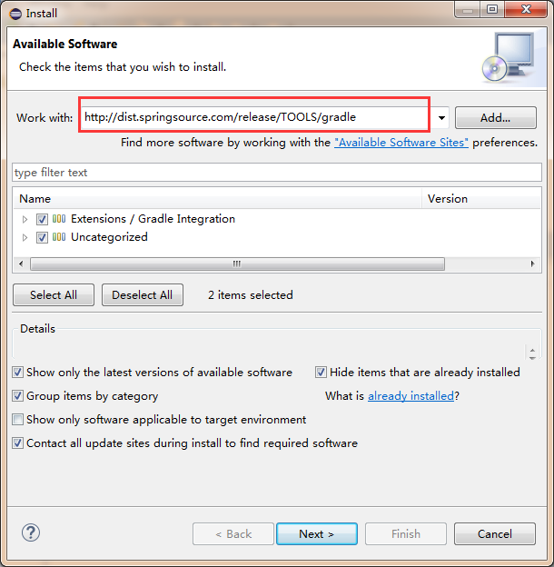
2.Gradle Eclipse plugin
1.插件安装
打开eclipse，Help-->Install new software,输入 http://dist.springsource.com/release/TOOLS/gradle

Slide 4
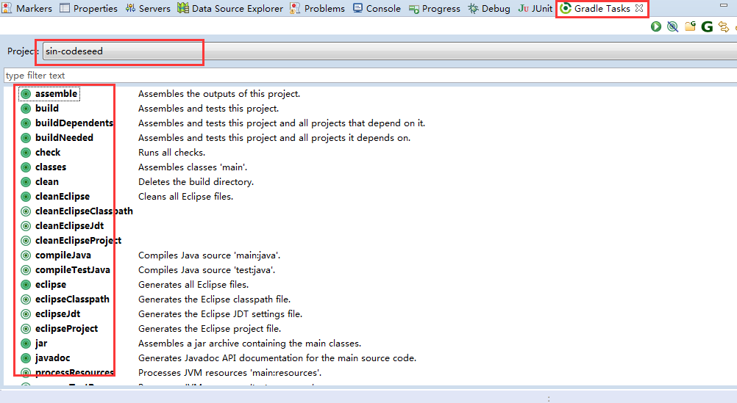
2.Gradle Eclipse plugin
2.基本使用
Gradle任务执行
项目选择
任务选择

Slide 5
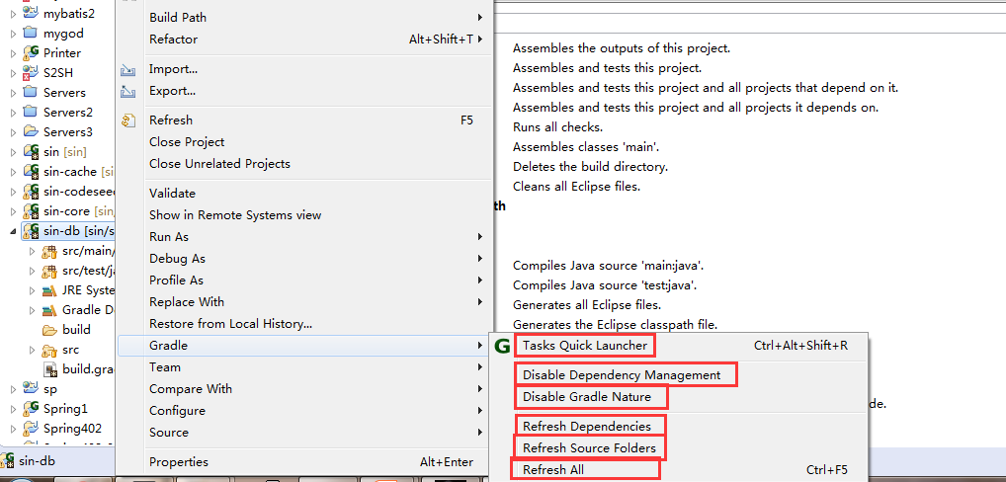
2.Gradle Eclipse plugin
2.基本使用
打开执行任务
是否显示依赖管理
是否显示为Gradle工具
刷新依赖管理
刷新源码文件夹
刷新所有（推荐使用）

Slide 6
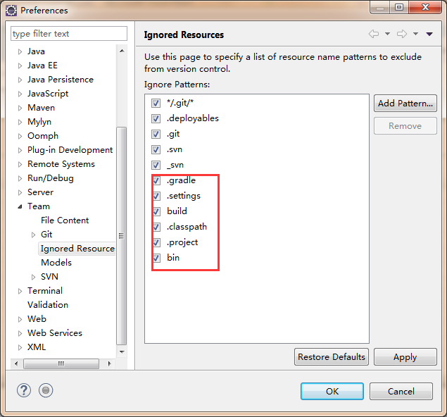
3.SVN 忽略文件
1.右键→Team→添加svn:ignore
2.右键→Team→设置属性
3.window→Preferences→Team→ignore Resource→add Pattern(推荐方式)
需要加入忽略列表

Slide 7
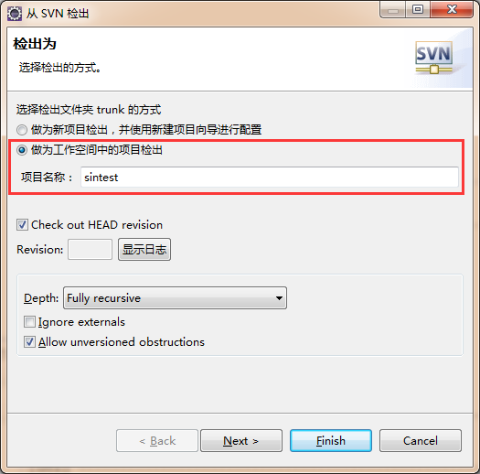
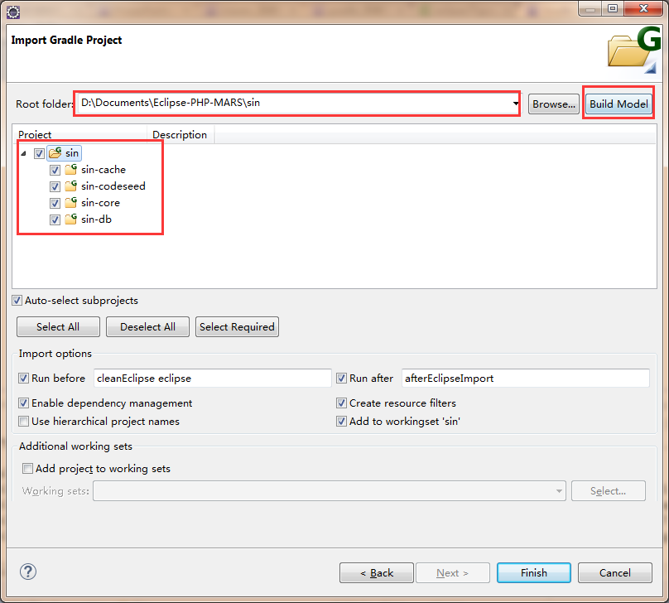
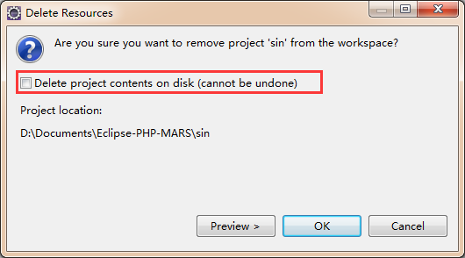
4.多项目构建
项目地址 http://103.10.84.37/svn/SIN/trunk
1.检出项目
2.删除原项目(不删除项目文件)
3.导入Gradle项目

Slide 8

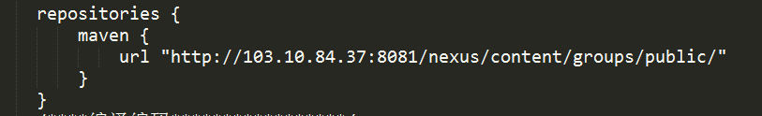
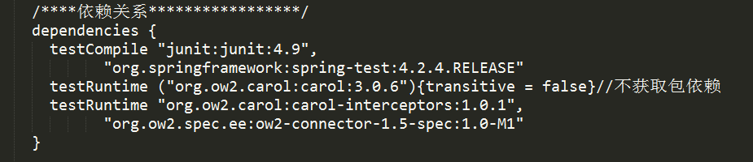
5.依赖管理
repositories 指定使用的maven仓库,可填公服或私服(build.gradle)
dependencies指定依赖包，可以在不同时刻引用不同的依赖(build.gradle)

Slide 9

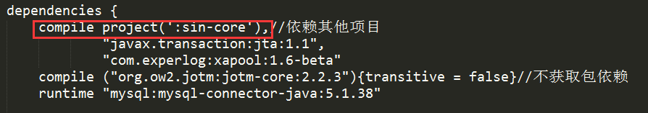
6.setting.gradle配置
多项目必备文件setting.gradle
Include 指定多个子项目名称
子项目与子项目之间的依赖管理

Slide 10


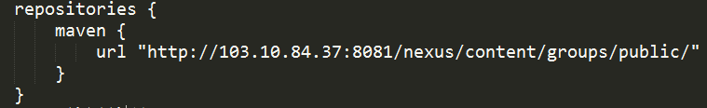
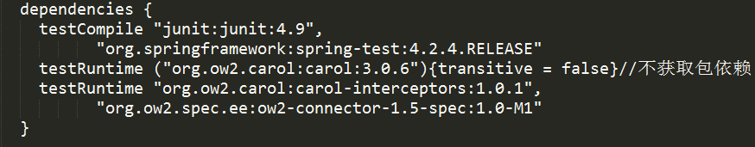

7.build.gradle配置
Gradle项目必备文件build.gradle
1.引入插件
2.指定jdk版本
3.指定maven仓库
4.指定编译编码
5.指定依赖关系
6.指定生成jar包的版本

Slide 11
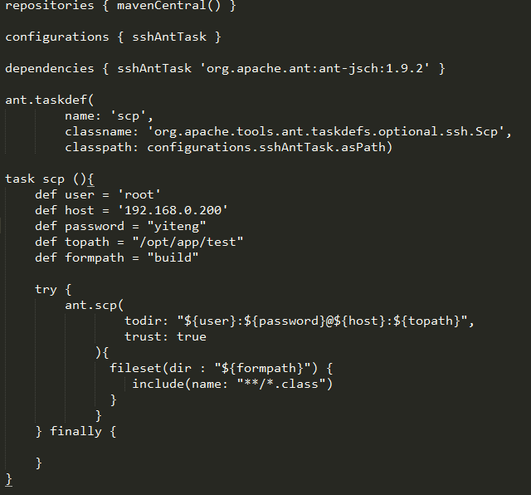
8.Gradle调用Ant任务
引入maven仓库
添加依赖配置
依赖ant-jsch包
定义ant的scp任务
定义gradle的scp任务
服务器连接参数
服务器目录位置
本地目录位置
文件过滤

Slide 12
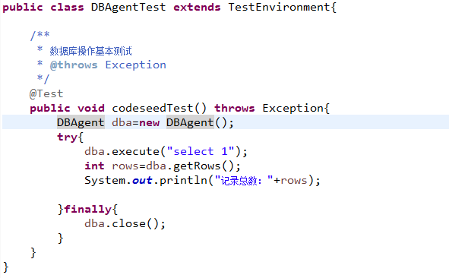
9.自动化测试
编写junit测试脚本有数据库操作都需要继承et.test.database.base.TestEnvironment类

Slide 13
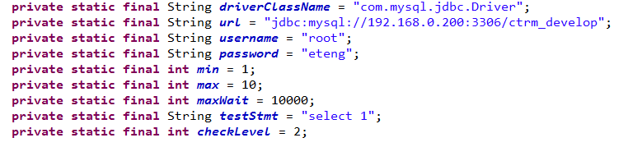
9.自动化测试
配置测试使用数据库连接
修改et.test.database.base.DatabaseHelper类下对应的常量值
对于事务是支持的, 已经引入了spring的SimpleNamingContextBuilder类，可以顺利的获取到了jndi连接。
只需要所有测试类都继承et.test.database.base.TestEnvironment

Slide 14
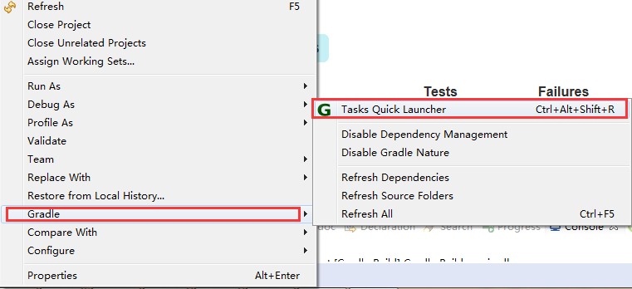

10.Gradle测试
执行test任务

Slide 15
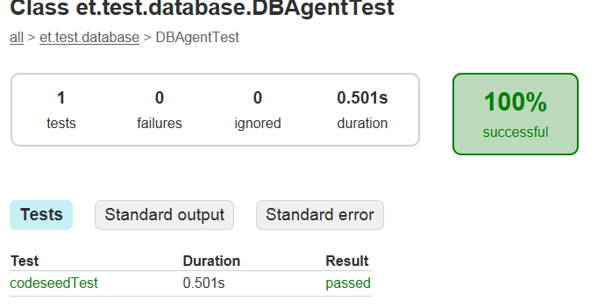
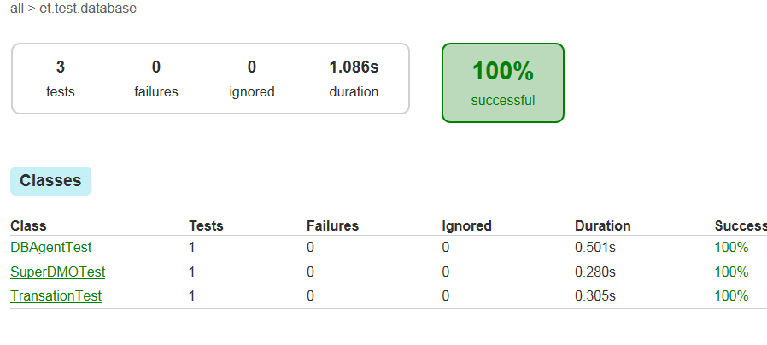
10.Gradle测试结果
打开build→ reports→index.html

Slide 16
11.缓存J2cache
nginx
Tomcat
Ehcache
Tomcat
Ehcache
JGroups
Redis
数据库

Slide 17
11.缓存J2cache
数据读取流程
开始
1. 从 Ehcache 读数据
数据存在
2. 从 Redis 读数据
数据存在
读取数据库
数据写入L1
数据写入L1&L2
返回结果

Slide 18
11.缓存J2cache
数据更新流程
开始
清除L1数据
接收到清除缓存命令
JGroups
清除L2数据
清除L1数据
发送组播命令通知其他节点
结束
结束
Tomcat_N
Tomcat1

